Slide 1
Planung und Aufwandschätzung
Am Beispiel des Semesterprojekts
„Framework für die Lehre“

Slide 2
Inhalt
Was ist unsere Aufgabe?
Wie gehen wir vor?
In welcher Reihenfolge wird was gemacht?
Mit welchem Aufwand rechnen wir?
  Prozentsatzmethode
  Metra Potential Method
  Function-Points-Methode
Wie werden die Ressourcen verteilt?
Fazit
Quellen
Notes:
Unser Fertigstellungsgrad…

Slide 3
Was ist das „Kryptoprojekt“?
Erstellung eines Frameworks zur Lernunterstützung
Kombination von Basisfunktionen und versch. Algorithmen nach Baukastenprinzip
Lokal und Netzwerkunterstützung
Start des Projektes in diesem Semester, soll in den nächsten Semestern fortgesetzt werden
Notes:
Framework:
Mit Visualisierung
Netzwerk
Mann-zu-Mann-Kommunikation
Man-in-the-Middle
Störfunktion
Start des Projektes
Dokumentation sehr wichtig für schnelle Einarbeitung eines neuen Teams
Leicht erweiterbar?

Slide 4
Grobstruktur
Strukturplan
  Produktstruktur
  Objektstruktur
  Projektstruktur
Terminplanung
  Ablaufstruktur
  Terminplan
  Aufwandsermittlung
Ressourcenplanung
Notes:
Terminplan übernimmt zum Großteil Mario
Kostenplanung fällt weg
HS zahlt nix, wir kosten nix

Slide 5
Strukturplan
Das Grundgerüst eines Projektes
Notes:
Ohne Strukturplan läuft nix…Fehler sind vorprogrammiert

Slide 6

Produktstruktur
Was wird geliefert?
  GUI
  Funktionierendes Release mit Basisfunktionen
  Filesystem
  Evtl. Installations-SW
  Dokumentationen (Entwickler- u. Benutzerbasiert)

Slide 7
Objektstruktur 1/2
Welche Zwischenergebnisse soll es geben?
  Auswahl der Sprache und IDE
  Aufsetzen von .git-Repository
  Spezifikation
  Erstellung von grobem Schichtenmodell (Grobarchitektur)
  GUI-Prototyp
  Klassendiagramm

Slide 8
Objektstruktur 2/2
  Testklassen/-funktionen
  Implementierung der Basisanforderungen
  Erstellung von Dokumentationen
  Tests
  Release
  Implementierung der Leistungs- u. Begeisterungsanforderungen

Slide 9
Projektstruktur 1/2
Verteilung der Verantwortlichkeiten
  Projekt-Management: Mario Wieser, Jens Neininger
  Protokoll-/Meetings-Beauftragter: Michael Eckhardt
  QS-Beauftragter: Stefan Link
  Konfigurationsmanagement: Philipp Stussak
  Anforderungsanalyse/Architektur: im Kollektiv
  Implementierung: im Kollektiv
Notes:
Welche Tätigkeiten?

Slide 10
Projektstruktur 2/2
Festlegung für wöchentliche Meetings
  Donnerstags: Team, mit Auftraggeber
  Montags: Team, ohne Auftraggeber

Slide 11
Arbeitspakete 1/2
A: Vorbereitungsmaßnahmen (.git, IDE, …)
B: Spezifikation
C: Architekturerstellung (Schichtenmodell, Klassendiagramm, GUI)
D: Implementierung der Testklassen
Notes:
APs = Ergebnisse der Strukturplanung

Slide 12
Arbeitspakete 2/2
E: Implementierung der Basisanforderungen
F: Test
G: Dokumentation
H: Installation/Inbetriebnahme

Slide 13
Terminplanung
Einteilung verringert den Zeitdruck

Slide 14
Ablaufstruktur 1/2
1. Vorbereitungsmaßnahmen (.git, IDE, …)
2. Spezifikation
3. Architekturerstellung (Schichtenmodell, Klassendiagramm, GUI)
Notes:
APs in zeitlicher Reihenfolge

Slide 15
Ablaufstruktur 2/2
4.
  Implementierung der Testklassen
  Implementierung der Basisanforderungen
5.
  Test
  Dokumentation
6. Installation/Inbetriebnahme
Notes:
Implementierung der Testklassen/Basisanforderungen simultan, da nicht voneinander abhängig
→ Aufbau kann am Klassendiagramm abgelesen werden

Slide 16
Prozentsatzmethode
Da Phase „Analyse+Architektur+Design“ abgeschlossen
→ weitere Schätzung durch PSM „möglich“
 | Architektur + Analyse | Design | Impl. + Modultest | Integration | Systemtest | Abnahme
APs | ABC |  | DEG |  | F | H
Unsere Einteilung | 40 % |  | 40 % |  | 13,3 % | 6,6 %
Mittelmaße nach Erfahrung | 20 % | 20 % | 30 % | 10 % | 19 % | 1 %
Notes:
- „möglich“, da PSM auf Erfahrung basiert, die wir nicht haben…
Ergebnisse daher nicht unbedingt ausdrucksstark
Integration bei uns nicht nötig, daher Prozente mit Impl.+Modultest verschmolzen
Aps:
A: Vorbereitungsmaßnahmen (.git, IDE, …) 40% für erstes Paket, da 6/15 Wochen gebraucht
B: Spezifikation
C: Architekturerstellung (Schichtenmodell, Klassendiagramm, GUI)
D: Implementierung der Testklassen
E: Implementierung der Basisanforderungen
F: Test
G: Dokumentation
H: Installation/Inbetriebnahme

Slide 17
Terminplan 1/3
Erstellt mittels Metra Potential Method (MPM)
Wiederholung
  Aktivitäten
  Meilensteine
  FAZ = Frühester Anfangszeitpunkt
  FEZ = Frühester Endzeitpunkt
  SAZ = Spätester Anfangszeitpunkt
  SEZ = Spätester Endzeitpunkt
Notes:
Mehrere Art Terminplan zu erstellen
- chronologisch Excel/Word
- Balkendiagramm
- Netzplan, weil strukturiert und Zeitpunkte gut zu erkennen -> kritischer Pfad

Slide 18
Terminplan 2/3
Arbeitspakete
  A: Vorbereitungsmaßnahmen (.git; IDE; …)
  B: Spezifikation
  C: Architekturerstellung (Schichtenmodell, Klassendiagramm, GUI)
  D: Implementierung der Testklassen
  E: Implementierung der Basisanforderungen
  F: Test
  G: Dokumentation
  H: Installation/Inbetriebnahme

Slide 19
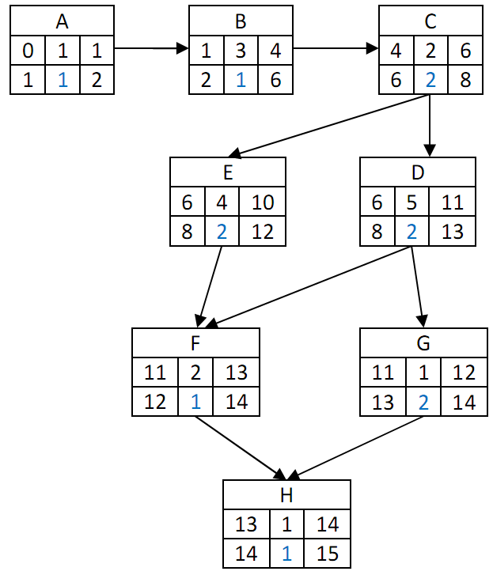
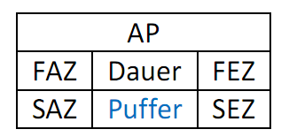
Terminplan 3/3
Notes:
Links Legende
Obere 3 Arbeitspakete schon ausgeführt -> Prozentsatzmethode
Darauf basierend restlicher Terminplan
Arbeitspakete parallel da voneinander unabhängig

Slide 20
Aufwandsermittlung 1/6
Mit Hilfe von Function Points
  Alle Funktionen werden in Kategorien unterteilt …
    Abfrage Funktion
    Eingabe Funktion
    Ausgabe Funktion
    Datenbestände
    Referenzdaten
  … und klassifiziert in
    einfach
    mittel
    schwer
Notes:
Function Points
- auf Anforderungen basierend
- Andere Methoden unausgereift -> UsecasePoint
- am ausgereiftesten -> gute Referenzen
Abfrage Fkt -abfragen von Datensätzen
Eingabe -Daten werden in System eingegeben
Ausgabe - Daten werden von System ausgegeben -> Bildschirm
Datenbestände - System verwaltet Daten -> DB
Referenzdaten -Daten die vom System gebraucht werden aber nicht von ihm selbst verwaltet werden

Slide 21
Aufwandsermittlung 2/6
Beispiel
  Eingabe Funktion
    gcd()
      einfach
    checkIfInteger()
      einfach
  Ausgabe Funktion
    printAddTable()
      einfach

Slide 22
Aufwandsermittlung 3/6
Kategorie | Anzahl | Klassifizierung | Gewichtung | Zeilensumme
Eingabedaten | 25 | einfach | *3 | = 75
 | 3 | mittel | *4 | = 12
 | 1 | komplex | *6 | = 6
Ausgaben | 5 | einfach | *3 | = 15
 | - | mittel | *4 | -
 | - | komplex | *6 | -
Summe |  |  | E1 | = 108
Einflussfaktoren |  | Qualitätsanforderungen Performance (0,5 P) Benutzbarkeit (1 P) Wiederverwendbarkeit (1 P) Portabilität (1 P) Zuverlässigkeit (0,5 P) |  | = 4
 |  | Erfahrung der Mitarbeiter |  | = 6
Summe der Einflüsse |  | E2 |  | = 10
Faktor der Einflussbewertung |  | E3 |  | = 0,8
Bewertete Function-Points |  |  |  | = 86,4 P

Slide 23
Aufwandsermittlung 4/6
Analyse
  Aufwand in MM (laut IBM)
    86,4 FP ≈ 7MM
  Geschätzte Lines of Code (laut Language Table)
    1 FP ≈ 55 Zeilen Java Code
    86,4 * 55 = 4752 Zeilen Java Code
  Optimale Dauer
    2,5 * 7 ^{0,35} = 4,9 MM
Notes:
In LT dargestellt wie viele Zeilen Code in best. Sprache pro FP benötigt wird

Slide 24
Aufwandsermittlung 5/6
Aufwand einzelner Mitarbeiter
  1 MA arbeitet 140 Std/Mon
  - 20 Std/Mon für mögliche Ausfälle
  ⇒ 840 Std Projektdauer
Maximaler Teamaufwand
  50 Std/Team/Woche
  ⇒ 750 Std Projektdauer
Differenz von 90 Stunden
Notes:
Trotz optimistischer Schätzung 90 Std drüber

Slide 25
Aufwandsermittlung 6/6
Bewertung der Schätzung
  Team schafft der Schätzung nach das Projekt nicht in der angegebenen Zeit
Mögliche Gründe für die Differenz
  Es wurde sich zu viel vorgenommen
  Schätzteam ist zu unerfahren
  Die Abstufungen der Klassifizierung sind zu groß
  Es wurde nur eine Schätzmethode angewandt
Notes:
Dachten das wird uns gerade genug vorgenommen haben
Unerfahren -> erst 2. Schätzung
Abstufungen -> einfache Fkt über 150 Zeilen code -> manche mit nur mit 3 Zeilen
Nicht objektiv -> Mehrere Schätzmethoden -> Mittelwert -> genauere Lösung

Slide 26
Ressourcenplanung
Wer arbeitet wann wie viel?
Notes:
Nur bestimmte Ressourcen zu verfügung -> kein großer Plan

Slide 27
Ressourcenplan 1/4
Verfügbare Ressourcen
  Personalressourcen
    Teammitglieder
      Michael Eckhardt
      Stefan Link
      Jens Neininger
      Philipp Stussak
      Mario Wieser
    Kunde
      Prof. Dr. Laschinger
Notes:
Wichtigste Ressourcen in Projekt
Kunde auch wichtig -> selten da

Slide 28
Ressourcenplan, 2/4
Sachressourcen
  Besprechungsräume
Notes:
Nur Räume
Rest wird von Team gestellt -> keine Planung nötig

Slide 29
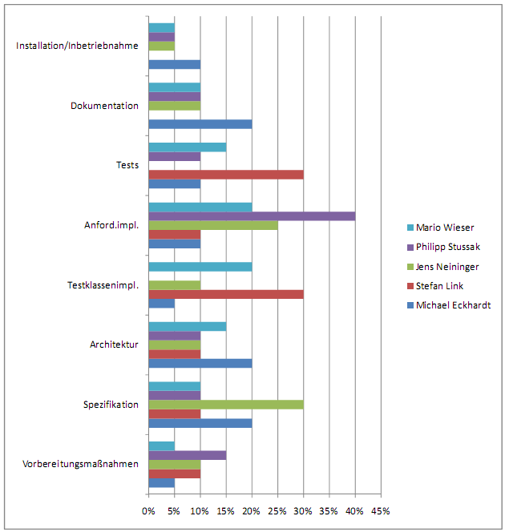
Ressourcenplan 3/4
Notes:
Laschinger nicht dabei-> übersicht
Vorbereitungsmaßnahmen/installation wenige
Spez. Arch. Gleichviel
Rest auf spezielle Gebiete eingeteilt
Geschaut das keine Phase unterbesetzt ist

Slide 30
Ressourcenplan 4/4
Teambesprechungsraum
  DreiGe Montag 15.45 Uhr
Kundenbesprechungsraum
  Hochschule C 1.23 13.00 Uhr

Slide 31
Fertigstellungsgrad
Aktueller Stand der Dinge
Notes:
Ist Soll Vergleich

Slide 32
Fertigstellungsgrad
Notes:
Bis jetzt passt Planung da erst zu dem >Zeitpunkt mit Planung begonnen
Hoffen das es weiterläuft -> das wir am Ende pünktlich Projekt beenden können

Slide 33
Fazit
Wie es uns dabei ergangen ist

Slide 34
Fazit 1/2
Theorie → Praxis
⇒ schwierig
Schätzung ohne Erfahrung kann ungenau werden
Strukturplan relativ leicht
  nix Neues bei jedem Projekt (Rahmen meist gleich)
Arbeitspakete relativ einfach aufzuteilen
ABER: vielleicht ungeschickt aufgeteilt

Slide 35
Fazit 2/2
Schlussendlich ist sinnvolles Ergebnis ohne Erfahrung schwerer als erwartet!!

Slide 36
Quellen
Vorlesungsskript
  „Projektmanagement“, Prof. Dr. M. Rezagholi
Literatur:
  „Prozess- und Technologiemanagement in der Softwareentwicklung“, Prof. Dr. M. Rezagholi
  „Aufwandschätzung bei Softwareprojekten“, Steve McConnell

Slide 37
Noch Fragen…?

